Slide 1
DARURILE, O EXPRESIE A RECUNOŞTINŢEI
Studiul 9 pentru 3 martie 2018

Slide 2
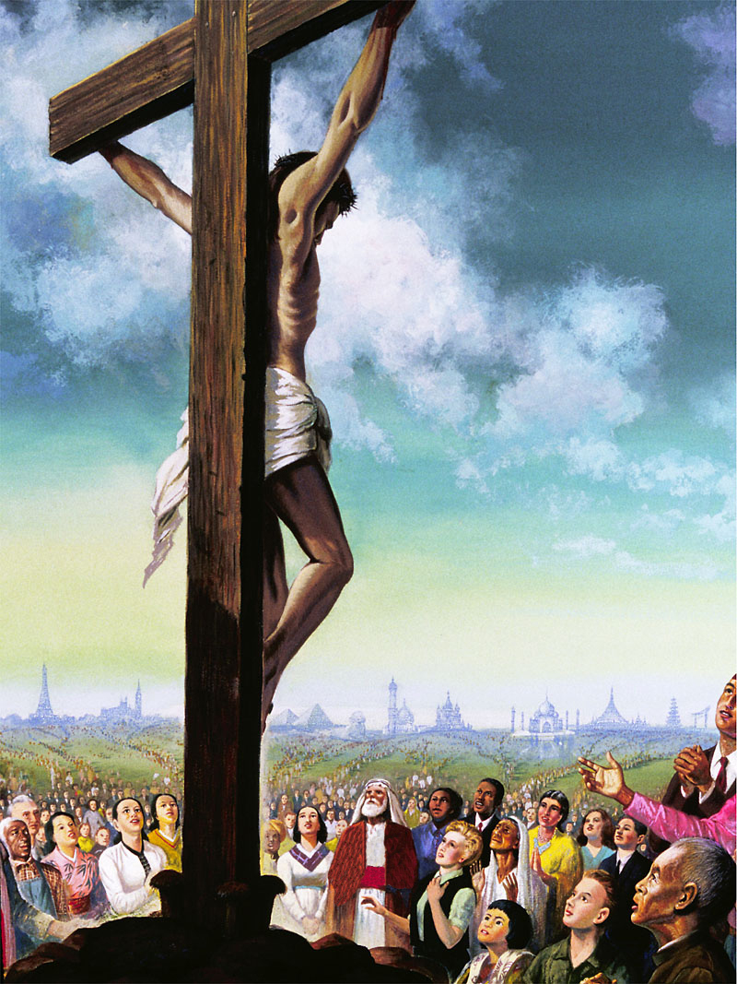
„Fiindcă atât de mult a iubit Dumnezeu lumea, că a dat pe singurul Lui Fiu, pentru ca oricine crede în El să nu piară, ci să aibă viaţa veşnică.” (Ioan 3:16)

Slide 3
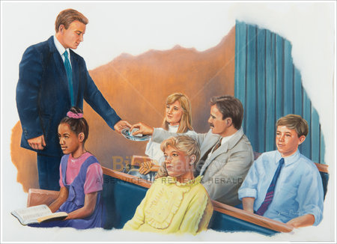
Ca şi ispravnici ai lui Dumnezeu, Îl imităm pe Domnul nostru. El ne dă cu generozitate toate resursele de care avem nevoie.
Noi ne arătăm recunoştinţa dăruind generos din comorile, timpul şi talentele noastre.
Ispravnici recunoscători.
Strângând comori pentru veşnicie.
Administrând har.
Darurile de mulţumire.
Calitatea darului.
Motivele dăruirii.
Bucuria de a dărui.

Slide 4
STRÂNGÂND COMORI PENTRU VEŞNICIE
„ci strângeţi-vă comori în cer, unde nu le mănâncă moliile şi rugina şi unde hoţii nu le sapă, nici nu le fură.” (Matei 6:20)
Cum putem să ne strângem comori în cer?
„Umblăm prin credinţă, nu prin vedere ” (2 Corinteni 5:7). Gândurile şi motivaţiile noastre trebuie să fie puse mai departe de această lume.
Cu toate că este nevoie să ne îngrijorăm de lucrurile trecătoare şi să prevenim situaţii viitoare (lipsa serviciului, pensionarea etc.), nu trebuie să fie acestea principalul scop al vieţii noastre.
Trebuie să fim coerenţi cu credinţa noastră. Încrederea noastră nu trebuie să fie pusă în ceea ce este pământesc, ci în Dumnezeu.

Slide 5
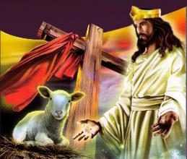
ADMINISTRÂND HAR
„Ca nişte buni ispravnici ai harului felurit al lui Dumnezeu, fiecare din voi să slujească altora după darul, pe care l-a primit” (1 Petru 4:10)
Din tot ceea ce Dumnezeu ne dă, harul oferit prin Isus Hristos este darul cel mai preţios dintre toate : „prin har aţi fost mântuiţi, prin credinţă” (Efeseni 2:8).
Harul pe care Dumnezeu Îl manifestă în diferite forme, nu este pentru a-L păstra şi a ne bucura de el, ci pentru a-l împărţi cu alţii: „Fără plată aţi primit, fără plată să daţi.” (Matei 10:8).
Darurile din comorile, talentele şi timpul nostru face posibil ca şi alţii să cunoască cuvântul lui Dumnezeu.

Slide 6
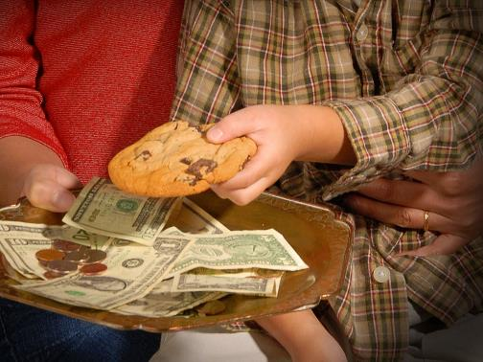
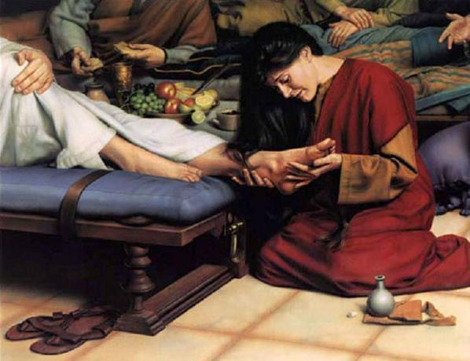
CALITATEA DARULUI
„Din toate darurile cari vi se vor da, să luaţi întâi toate darurile pentru Domnul; din tot ce va fi mai bun, să luaţi întâi partea închinată Domnului.” (Numeri 18:29)
Trebuie să ne arătăm recunoştinţa pentru darurile primite, oferindu-I lui Dumnezeu ce e mai bun.
În societatea rurală israelită, darurile constau, cel mai adesea, în roade ale câmpului sau animale. Acestea trebuiau să fie „fără cusur” (Leviticul 22:20) şi trebuiau să fie alese dintre cele mai bune.
Ţinând cont că monedele, bancnotele sau transferurile noastre bancare au aceeaşi valoare, cărui fel de dar îi putem aplica principiul „cel mai bun”?
Să nu dăm numai din ceea ce avem în plus (Luca 21:4), să dedicăm cel mai bun timp al nostru sau abilităţile noastre…
Poate o sticluţă de parfum specială pentru a unge picioarele Domnului! (Luca 7:37-47).

Slide 7
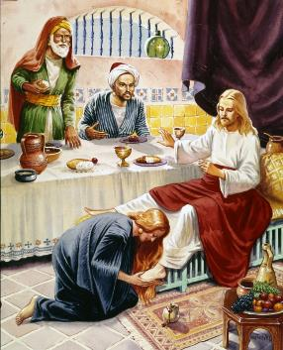
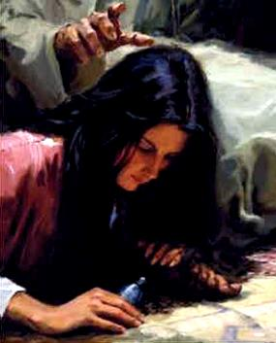
„Inima Mariei era plină de recunoştinţă. Ea Îl auzise pe Isus vorbind despre moartea Lui apropiată şi, în iubirea şi întristarea ei adâncă, dorise să-L onoreze. Cu mari sacrificii personale, cumpărase un vas de alabastru „cu mir de nard de mare preţ”, cu care să-I ungă corpul. Dar acum mulţi spuneau că în curând El avea să fie încoronat ca rege. Durerea ei s-a preschimbat în bucurie şi era nerăbdătoare să fie ea cea dintâi care să dea onoare Domnului ei. Spărgând vasul cu mir, ea a vărsat conţinutul pe capul şi picioarele lui Isus; apoi, a îngenuncheat plângând, a umezit picioarele Lui cu lacrimile ei şi le-a şters cu părul ei lung şi despletit…
Maria a auzit cuvintele de critică. Inima îi tremura în piept. Ea se temea că sora ei o va certa că a făcut lucruri extravagante. … El [Isus] văzuse că era încurcată şi tulburată. Ştia că în actul acesta de servire ea îşi arătase recunoştinţa pentru iertarea păcatelor şi El i-a liniştit temerile”
E.G.W. (Hristos Lumina Lumii, pag. 558, 560)

Slide 8
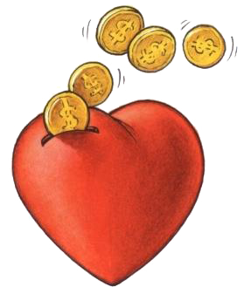
MOTIVAŢIA DĂRUIRII
„Pentru că, dacă este bunăvoinţă, darul este primit, avându-se în vedere ce are cineva, nu ce n-are.” (2 Corinteni 8:12)
Doar Dumnezeu poate cunoaşte motivele care ne determină să ne aducem darurile, fie mici sau mari. Nimeni altcineva nu poate judeca motivele noastre (Iacov 4:12).
Oricare este motivul pentru care îl oferim, acesta se găseşte pe o linie continuă care merge de la egoism la altruism.
Putem întreprinde acţiuni corecte din motive greşite (pentru a fi felicitaţi, pentru a da bine, …).
Altruismul dezinteresat îşi are motivaţia în dragoste. O dragoste care este răspunsul la iubirea lui Dumnezeu - primită şi experimentată.
Egoism
Altruism

Slide 9
BUCURIA DE A DĂRUI
Fiecare să dea după cum a hotărât în inima lui: nu cu părere de rău, sau de silă, căci „pe cine dă cu bucurie, îl iubeşte Dumnezeu” (2 Corinteni 9:7)
Când am experimentat dragostea lui Dumnezeu, putem înţelege că El ne doreşte întotdeauna binele. El nu ne va cere niciodată ceva ce ne-ar putea face rău.
Aceasta include, bineînţeles, să fim altruişti.
Înţelegem în acest fel că a dărui este o acţiune de credinţă, o expresie a recunoştinţei pentru ceea ce am primit de la Isus.
Pe măsură ce dăruim în mod voluntar, generos şi bucuros, reflectăm caracterul lui Dumnezeu şi ne mărim credinţa în El.
Să experimentăm bucuria de a-I da lui Dumnezeu mai întâi şi ce e mai bun din banii noştri, din timpul nostru şi din aptitudinile noastre!

Slide 10
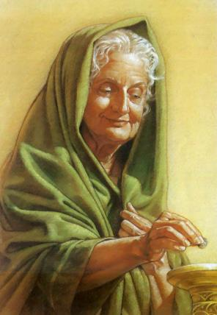
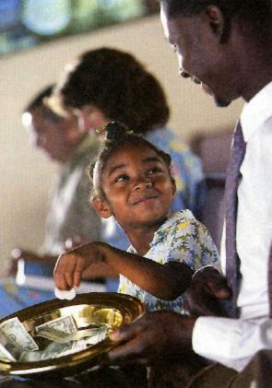
„Dumnezeu doreşte daruri de bunăvoie. Aceia care dau trebuie să socotească aceasta un privilegiu deosebit.
Unii dau din belşugul lor şi totuşi nu simt nici o lipsă. Ei nu sacrifică nimic pentru cauza lui Hristos. Ei au încă tot ce le doreşte inima. Ei dau cu generozitate şi cu inimă largă. Dumnezeu ia aminte la acest lucru şi fapta şi motivaţia ei Îi sunt cunoscute şi sunt consemnate de El cu precizie. Ei nu-şi vor pierde răsplata. Voi, care nu puteţi da atât de mult, nu trebuie să vă scuzaţi pentru că nu faceţi la fel de mult ca alţii. Faceţi ce puteţi voi. Renunţaţi la unele articole de care vă puteţi dispensa şi sacrificaţi pentru cauza lui Dumnezeu. Ca şi văduva, dăruiţi cei doi bănuţi. De fapt, veţi da mai mult decât toţi care dau din prisosul lor; şi veţi simţi plăcerea tăgăduirii de sine, veţi simţi ce bine este să dai celor în nevoie, să sacrifici pentru adevăr şi să-ţi faci o comoară în ceruri.”
E.G.W. (Mărturii pentru biserică, vol. 1, pag. 176-177)

